Slide 1
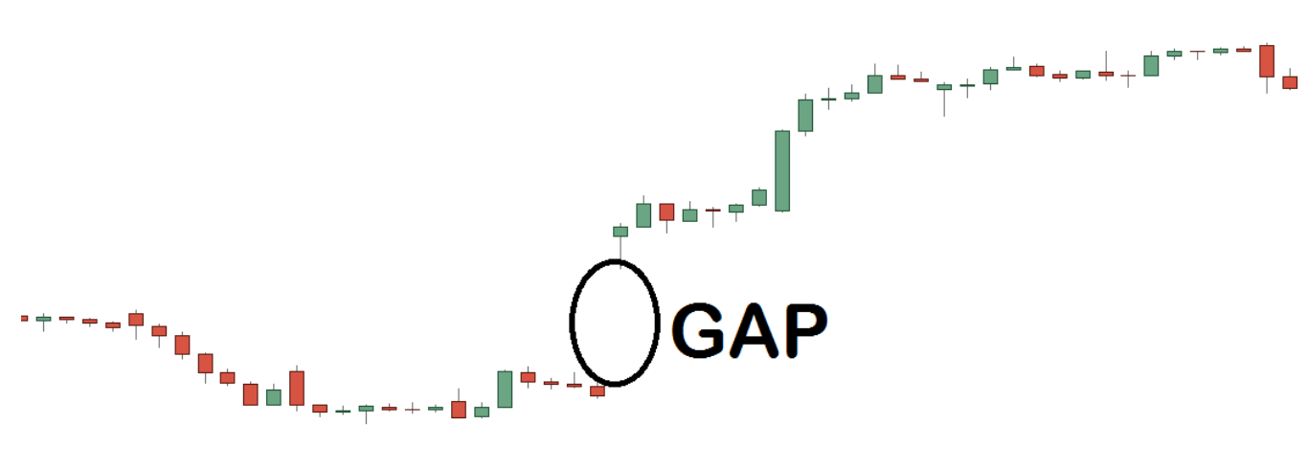
Trading the gap

Slide 2
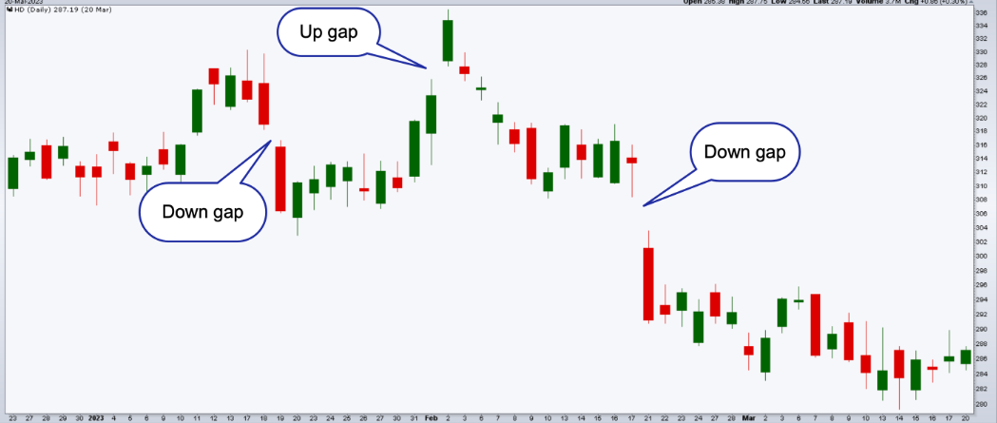
¿Qué es un gap?
Un gap o hueco se produce cuando el precio de cierre del día anterior y el precio de apertura del día de hoy son diferentes
Puede ser alcista (apertura>cierre) o bajista (apertura<cierre)

Slide 3
¿Por qué se producen los gaps?
1. Noticias inesperadas y/o eventos económicos importantes que ocurren fuera del horario de mercado. Por ejemplo, un anuncio de beneficios o un cambio en la política monetaria
2. Falta de liquidez en el mercado durante los fines de semana u horas de menor actividad
3. Cambios abruptos en la percepción del mercado, de forma que sus participantes hagan cambiar una tendencia alcista a una bajista repentinamente (o viceversa)
4. Dividendos y ajustes corporativos, como el pago de dividendos, desdoblamiento de acciones (una compañía divide sus acciones existentes en varias acciones con el objetivo de aumentar la liquidez y atraer a nuevos inversores reduciendo el valor unitario de las acciones en circulación), etc

Slide 4
Mi hipótesis de partida
“Analizando el gap que se produce entre el cierre de una sesión y la apertura de la siguiente, es posible determinar la probabilidad de que el mercado se mueva contra el gap (a cerrar el gap) o a favor del gap (no cierra el gap, sino que continúa en su dirección) durante esa sesión“
Por tanto, el objeto de este estudio es analizar la componente predictiva asociada a la formación de gaps entre sesiones de diferentes mercados financieros, en este caso en el mercado de futuros del CME

Slide 5

Punto de partida
David Bean en su libro “Algorithmic Trading Systems: Advanced Gap Strategies for the Futures Market” deja claro que el estudio del volumen es una de las bases más importantes para hacer un estudio como éste

Slide 6
Pasos
1.Análisis del volumen
2.Añadir features y target
3.Modelado
4.Validación de hipótesis de partida
5.Conclusiones y futuros pasos

Slide 7
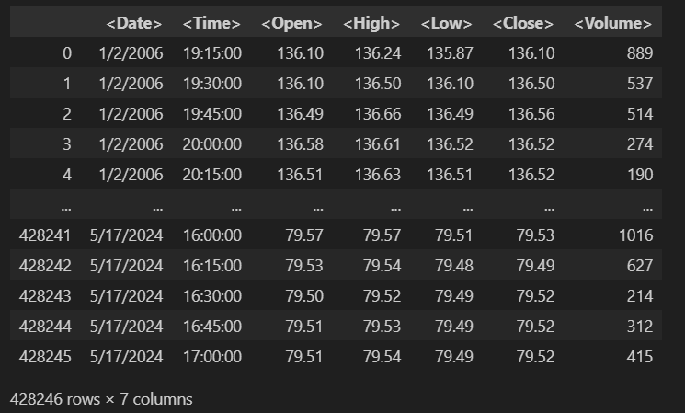
1.Análisis del volumen
Exportamos desde Multicharts (con datafeed de Tradestation) un fichero de datos OHLCV en timeframe de 15m de un ticker del mercado de futuros del CME, en este caso el "CL", Crude Oil Futures. El objetivo es obtener una distribución del volumen de la sesion por tramos horarios
Los datos del dichero OHLCV en 15m vienen muy limpios. Ello se debe a que son datos del mercado de futuros del CME, por los cuales se paga una suscripción mensual

Slide 8
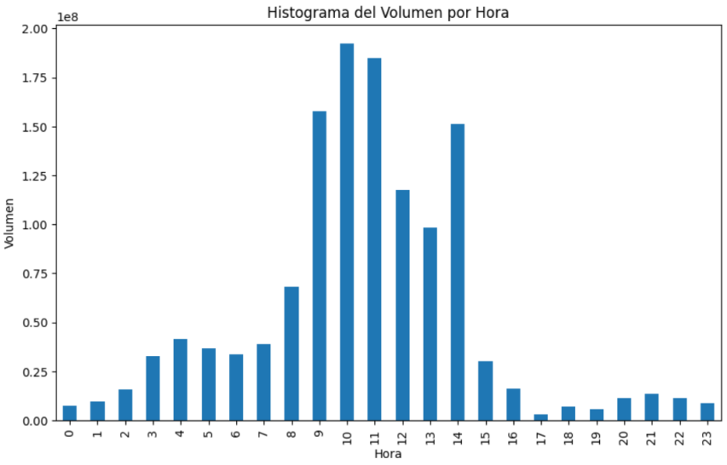
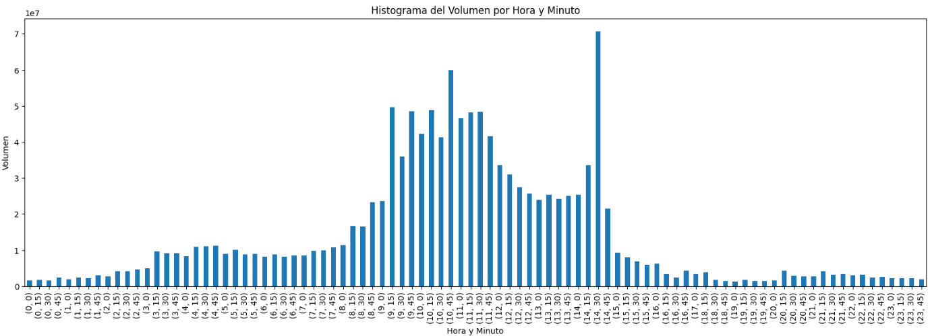
1.Análisis del volumen
Histograma del volumen del activo por hora
Para verlo de forma más detallada, creamos un histograma del volumen del activo por hora, en fracciones de 15m

Slide 9
1.Análisis del volumen
Con datos desde 2006 hasta la actualidad, parece claro que el grueso del volumen negociado se distribuye entre las 0800h y las 1500h, lo que coincide con la sesión al contado o spot. Ahora necesitamos comprobar si esta distribución del volumen es estable a lo largo del tiempo y se mantiene en los últimos años: 2023 y 2024. De esta manera, volvemos a repetir el análisis de la distribución del volumen mediante el histograma para los años 2023 y 2024
Con datos recientes de este año 2024, vemos comprobamos que el grueso del volumen negociado se distribuye entre las 0800h y las 1500h, luego los horarios de mayor negociación permanecen estables.Ahora debemos crear una sesión "custom" de 0800h a 1500h en timeframe de 1440 minutos (1 día) para quedarnos con los OHLCV de esa franja horaria. Se crearán unos gaps entre el cierre y la apertura de la sesión

Slide 10
2.Añadir features y target
En base a los datos OHLCV se crean features adicionales:
“EXISTE_GAP”: Indica si se ha formado gap o no
“ATR_5”: ATR de 5 días. Average True Range, indicador de volatilidad
“GAP_SIZE”: Calculo el tamaño del hueco normalizado por ATR a volatilidad constante: Abs(Cierre-Open) / ATR_5
"GAPUP_DOWN“: indica si el gap es alcista (1) o bajista (0)
"GAP_INSIDE_BODY“: indica si el gap abre dentro del cuerpo de la vela (1) o no (0)
"GAP_INSIDE_CANDLE“: indica si el gap abre dentro de la vela (incluyendo sus Max y Min) (1) o no (0)
"DFUT_CIERRAHUECO". Indica si se cerrará (1) o no (0) el hueco a lo largo de la sesión de hoy. Es el target
ROC del Close en diferentes ventanas temporales (1,4,12,52). Rate of Change, indicador de tendencia

Slide 11
2.Añadir features y target
MA del Close en diferentes ventanas temporales (4,12,52).Calcula la relación entre el precio de cierre actual y la SMA (Simple Moving Average) de X períodos
ATR (Average True Range) del Close en diferentes ventanas temporales (5,12,52)
RSI del Close en diferentes ventanas temporales (2,3,5,12). Relative Strenght Index, es un oscilador que identifica niveles de sobrecompra y sobreventa
Oscilador StDev. ( Close – SMA(Close,len) ) / StdDev(Close,len). Con len=3
Una vez generadas todas las features y el target en el dataset, se hace una limpieza de datos para alimentar correctamente al modelo

Slide 12
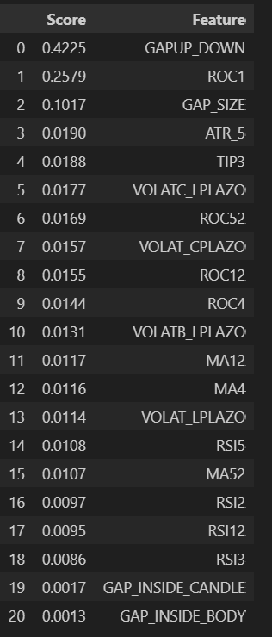
3.Modelado
La variable target a predecir es DFUT_CIERRAHUECO”, que indica si se cerrará (1) o no (0) el hueco a lo largo de la sesión de hoy, en función de las features vistas previamente
Haciendo un “Feature importance” mediante un RandomForest

Slide 13
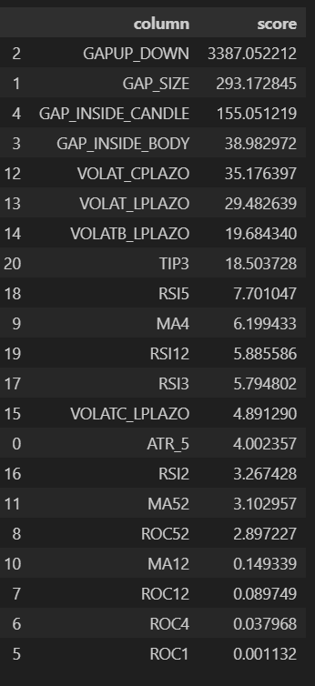
3.Modelado
Haciendo un Feature Importance estadístico:

Slide 14
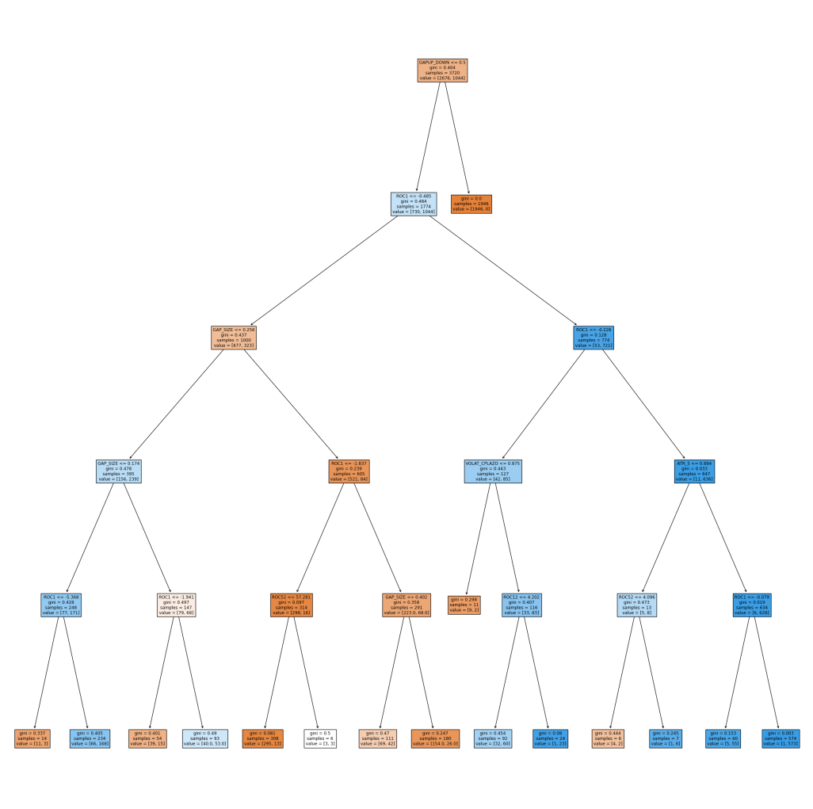
3.Modelado
Aplico un GridSearchCV a un DecisionTreeClassifier, siendo los mejores parámetros los siguientes:

Slide 15
4.Validación de hipótesis de partida
Podemos concluir que las features asociadas a la formación de un gap entre sesiones del mercado de futuros del Crude Oil del CME tiene una cierta componente predictiva de cara a predecir si el mercado se moverá contra el gap (a cerrar el gap) o a favor del gap (no cierra el gap, sino que continúa en su dirección) durante esa sesión“

Slide 16
5.Conclusiones y futuros pasos
Análisis de los resultados y fortalezas/debilidades del proyecto:
1. Los features que más importancia tienen en la clasificación son: GAPUP_DOWN, ROC1, GAP_SIZE, GAP_INSIDE_CANDLE
2. Como fortaleza, señalar que la obtención de una serie de reglas discretas para implementar un sistema de trading, ofrece trazabilidad a diferencia de otros modelos de tipo "black box"
3. Como debilidad, una aproximación de este tipo es estática, y no tiene ninguna componente dinámica que permita adaptarse a las variaciones del mercado
Como futuros pasos se plantea el ampliar el estudio a nuevos y diferentes mercados. El objetivo final sería implementar un sistema de trading basado en reglas discretas, que son las obtenidas mediante el Decision Tree

